Slide 1
ЯКУТСКИЕ ОРНАМЕНТЫ
ФГАОУ ВО «Северо-Восточный федеральный университет им. М.К.Аммосова»
Педагогический институт
Выполнила: Мальцева П.И
ЗБАТ-18с

Slide 2
Немного о развитии якутского орнамента
Орнамент является своеобразным показателем той или иной культуры и эпохи. В якутской культуре можно выделить три последовательных этапа развития:
Кулун-атахская культура XIV-XVI вв, когда на территории Якутии формировались якутский этнос и основы его культуры;
Период архаичной якутской культуры XVII-середины XVIII вв., когда влияние европейской (русской) культуры еще не было столь ощутимым;
Период традиционной этнографической якутской культуры второй половины XVIII-начала XX вв.
Взаимовлияния культур оставляли свой след, в том числе и в орнаментальных традициях. По этой причине для каждого этапа якутской культуры характерны отдельные виды орнаментов.

Slide 3
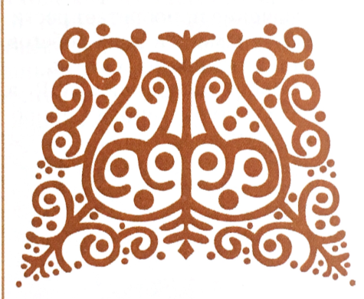
“Көҕүөр ойуу»
Лировидный мотив и король якутского орнамента. Самое прекрасное украшение орнаментального искусства древних якутов, имеющее глубочайшее символическое значение.

Slide 4
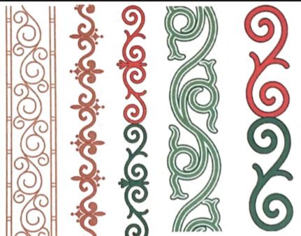
Группа растительных узоров «Уунээйи ойуу»
Растительные орнаменты универсальны: их могут носить и женщины, и мужчины в качестве пожелания удачи, семейного благополучия, многочисленного потомства.
Благопожелание-алгыс женскому роду.
Основной декор нагрудного и наспинного женского украшения, символизирующий плодородие, достаток и согласие. Используются для украшения одежды, посуды и верховой упряжи.

Slide 5
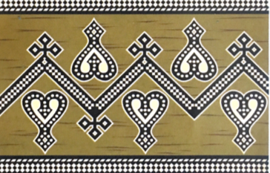
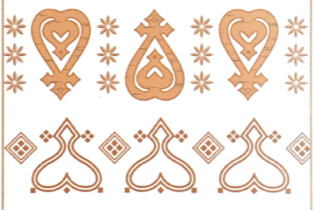
Орнамент в виде рогатого скота, коровы «Ынах ойуу»
Узор напоминает своими очертаниями лежащую скотину: голова, уши, зародыш в утробе. Символ плодородия рогатого скота, достатка, благополучия и богатства.
Узор получил развитие в изделиях из бересты, позже использовался на крышках коробок для рукоделия, неглубокой посуде, предметах обихода.

Slide 6
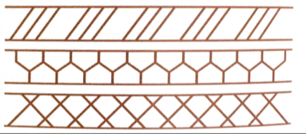
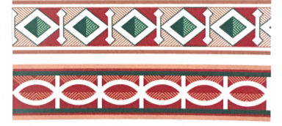
Ломаные линии «Ураһа ойуу» «Кымырда5ас ойуу»
Орнамент, свидетельствующий о происхождении из знатного рода.
В ломаных линиях есть влияние ободочного шва берестяной посуды. Это геометрический орнамент со своей длительной историей. Сохранился вследствие непрерывного развития и применяется сейчас в народном творчестве всех этносов Сибири. Узор «Ураһа ойуу» используется в декоре берестяных сосудов в чоронов.
Орнамент «Кымырда5ас ойуу» благословляет нас быть сильными, трудолюбивыми и плодовитыми, как муравей, символизирует трудолюбие, упорство, сплочение.
В основном использовался в XIX – начале XX веков при украшении домашней утвари и обстановки. Издревле являлся популярным декором одежды, верховой упряжки.

Slide 7
Арочные узоры «Биэ эмийэ, сарбынньах, тыҥырах ойуулар»
Узоры, имеющие глубокое содержание, воспетые в песнях, поговорках и пословицах народа саха и снискавшие большую популярность и славу.
Одежда, посуда, предметы обихода без этих орнаментов считались незаконченными. Встречаются в керамике, изделиях из дерева, бересты, в вышивке бисером, аппликации.

Slide 8
Орнамент «Круг» «Күн ойуу»
Орнамент круга в качестве изображения солнца «Кун ойуу», ласково называемый якутами «Ытык куорчэх кун ойуу», является самым почитаемым орнаментом народа саха, т.к. связан с его верованием и поклонением солнцу. Символика солнца изображается на украшениях, одежде и других предметах: «солнце пояса», «солнце нагрудного и наспинного женского украшения», «солнце шапки дьабака», «бляшке».
Оберег духа и души девушек, женщин от злых сил, неприятностей и недугов в женском украшении.

Slide 9
Орнамент в виде трав и листьев «От-мас, сэбирдэх ойуу»
Орнаменты в виде трав и листьев представляют собой группу, которая широко не применялась в изделиях из дерева. Обычно они служили украшением для различных коробок и принадлежностей женского обихода.
Орнамент благопожелания – алгыс, символ новой жизни, развития и роста.
Используется как узор-изгородь для более крупных орнаментов, дабы «не сквозило недобрым ветром, не проник злой дух».

Slide 10
Сердцевидный узор «Сүрэх ойуу»
Символ вдохновения и исполнения желаний, символ любви, семейного счастья, мирной спокойной жизни. В данном контексте используется в качестве украшения чепрака и «кычыма» невесты.
Сердцевидным узором украшают одежду и берестяную посуду. Также данный узор можно видеть на якутских кубках для молочной посуды – чоронах и кумысных воронках.

Slide 11
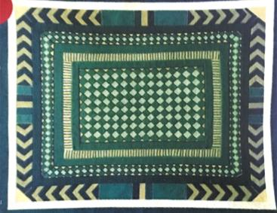
Орнамент в виде нёба «Таҥалай ойуу»
Самый древний вид орнамента, символизирующий лестницу в небеса, божественную тропу к Верховным божествам, благословение на правильный путь. Применяется в шитье, аппликации, меховой мозаике, вышивке бисером.
Ведущий орнамент на спинке ритуальной шубы «таҥалай»
Вышивка используется только по нижней части одежды и в качестве күрүө.

Slide 12
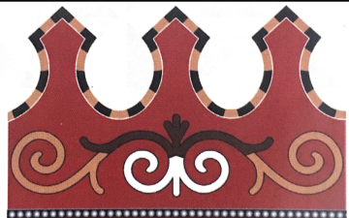
Стреловидный мотив «Айа ырбата»
Орнамент, имеющий оберегающую, предупреждающую от различных несчастий и бед функцию. Символ удачи, достижения целей.
Используется только по краям одежды и в канте других изделий

Slide 13
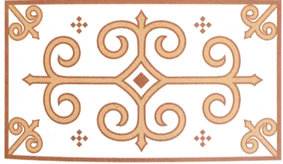
Крестовидный узор «Кириэс ойуу»
Символ отражения четырех сторон света, целостности Космоса.
Оберег жилища человека «дабы обитель человека была защищена со всех четырех сторон от злых сил и неприятностей»

Slide 14
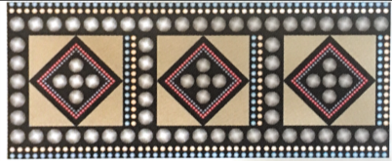
Пятиглазый оберегающий узор «Биэс харах»
Крест из ромбов «Биэс харах» - сильнейший оберег человека от злых духов, болезней, защита рода от сглаза, символ предупреждения опасности.
Символ благополучия и счастья, указывающий на совершенство – гармонию пяти элементов жизни человека: воды, воздуха, дерева, огня и металла.

Slide 15
Геометрические орнаменты

